Slide 1
Prezentacja wykonana przez Stanisława Burzyńskiego
w ramach projektu „Podaj dalej 2 - Senior dla Kultury” realizowanego przez NASK i finansowanego przez Ministerstwo Kultury i Dziedzictwa Narodowego.

Slide 2
Z A M E K W K Ó R N I K U
H I S T O R I A I S T A N O B E C N Y

Slide 3
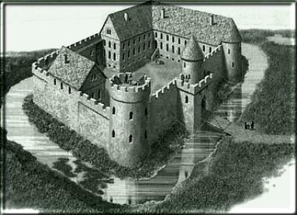
H I S T O R I A
Pierwotny zespół obronny w Kórniku zbudowano prawdopodobnie w czwartej ćwiartce XIV wieku. Początkowo było to założenie ceglane na kamiennym fundamencie. Miało ono kształt nieregularnego czworoboku z usytuowaną w północno wschodniej części cylindryczną wieżą. Pierwsza źródłowa informacja pochodzi z 1426 roku. Należał on do rodziny GÓRKÓW.
źródło: www.zamkipolskie.com
REKONSTRUKCJA ZAMKU Z XV WIEKU

Slide 4
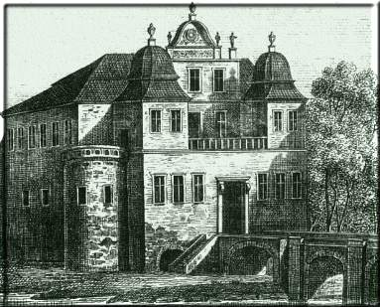
Po śmierci Górki w 1592 roku Kórnik stał się własnością jego siostrzeńców Nałęczów Czarnkowskich, a w okresie 1610-76 należał do Grzymalitów Grudzińskich. Jeden z przedstawicieli rodu, Adam Sędziwój, wojewoda łęczycki i starosta generalny wielkopolski, bliski współpracownik Zygmunta III, gościł tego króla na zamku w roku 1623. W 1676r. Zamek obejmuje rodzina Działyńskich, która to uczyniła z zamku prawdziwa pańską rezydencję. W tym celu zleciła przebudowę zewnętrznej szaty gmachu, do którego dobudowano od frontu dwa ryzality z ozdobnymi, kopulastymi dachami oraz flankowany figurami ozdobny szczyt. Po bokach dziedzińca wzniesiono dwie oficyny, podkreślające nowy, barokowy styl założenia. Przekształcono również usytuowany na południe od pałacu XVI-wieczny ogród włoski - jego miejsce zajął teraz modny park w stylu francuskim.
źródło: www.zamkipolskie.com
ZAMEK PO PRZEBUDOWIE TEOFILI Z DZIAŁYŃSKICH POTULICKIEJ

Slide 5
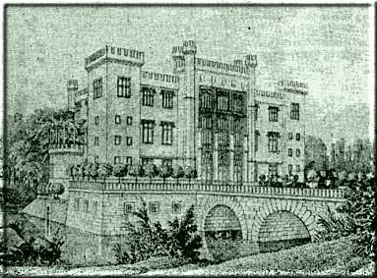
W latach 1824-25 na zamku przeprowadzono podstawowe naprawy i rok później zamieszkał tam spadkobierca Ksawerego, Tytus Działyński. Rozmiłowany w przeszłości ojczystej arystokrata postanowił przekształcić swoją nową rezydencję w stylu neogotyckim, miał przy tym romantyczną wizję przypominającej dawne wieki siedziby, ze zbrojownią, pomieszczeniami bibliotecznymi, udekorowaną herbami rodów polskich oraz litewskich.
Zwrócił się on w 1828 do berlińskiego architekta Karola Fryderyka Schinkla, a ten zaproponował rozwiązanie znacznie surowsze, bardziej zamkowe, nawiązujące do współczesnej jemu neogotyckiej architektury angielskiej.
źródło: www.zamkipolskie.com
PROJEKT PRZEBUDOWY ZAMKU AUTORSTWA KAROLA SCHINKLA

Slide 6
W rezultacie przebudowy, ciągnącej się do śmierci Tytusa w 1861 roku, obiekt utracił uzyskany w XVIII stuleciu charakter baroku, otrzymał zaś wygląd romantycznej budowli w stylu gotyku angielskiego z reminiscencjami architektury orientalnej. Mogący pochwalić się wykształceniem technicznym gospodarz nie zrealizował żadnego z wcześniej przedłożonych mu planów, oparł się jednak na projekcie Schinkla, rezygnując z zamierzonej symetrii i wprowadzając jednocześnie kilka własnych elementów nadających rezydencji pikantny posmak obronny. Sylwetę zamku podwyższono o jedną kondygnację i zwieńczono krenelażem. W jego bryłę wkomponowano loggie, wieżyczki i wykusze, a dominantą stała się wysoka ceglana wieża z blankami i smukłą wieżyczką, wznoszącą się ponad nią. Przed fasadą frontową postawiono dobudówkę zwaną babińcem (rozebraną ze względu na pękające mury w roku 1937), nawiązującą formą do barbakanu. Od południa ulokowano na narożnikach dwie prostokątne wieże, a w środku flankowany dwiema smukłymi wieżyczkami szeroki ryzalit, przepruty monumentalną, ostrołukową arkadą, nadającą tej części budynku nieco egzotyczny charakter.

Slide 7
Rozpoczętą przez Tytusa Działyńskiego przebudowę kontynuował syn Jan Kanty Działyński, jednak wzorem ojca wziął on udział w kolejnym zrywie narodowym, jakim było powstanie styczniowe, za co został zaocznie skazany na karę śmierci. Wyrok unieważniono dziesięć lat później, ale powracający z emigracji właściciel nie był już wtedy w stanie finansowo sprostać dalszym pracom remontowym, toteż ciężar ten przejął na siebie w 1880 r. jego siostrzeniec i spadkobierca Władysław Zamoyski, obieżyświat i zapalony obrońca Morskiego Oka. Poświęcił on długotrwałe wysiłki uporządkowaniu spraw majątku, nadszarpniętego działalnością kolekcjonerską rodu Działyńskich oraz represjami pruskimi, związanymi z ich udziałem w powstaniu. W 1924, tuż przed śmiercią, Zamoyski przekazał na własność narodowi polskiemu wszystkie swoje dobra, a wraz z nimi wypełniony dziełami sztuki zamek i wspaniałą bibliotekę. Rok później powstała fundacja Zakłady Kórnickie, sam obiekt zaś przeznaczono na siedzibę muzeum, pomimo że nadal mieszkała w nim siostra Władysława Maria Zamoyska.

Slide 8
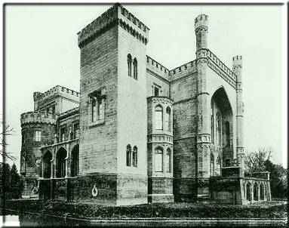
źródło: www.zamkipolskie.com
POCZTÓWKA Z LAT 30-TYCH XX WIEKU

Slide 9
S T A N O B E C N Y
Zamek w Kórniku jest zabytkiem klasy zerowej. Będący kompilacją różnych wzorów i uważany za jeden z najpiękniejszych polskich przykładów nowożytnej architektury neogotyckiej gmach przyciąga uwagę nie tylko ze względu na duże wartości estetyczne jego formy, ale przede wszystkim z powodu wspaniałych, zachowanych niemal bez zmian XIX wiecznych wnętrz. Pełnią one dzisiaj funkcje muzealne i wyposażone są w tak wielką liczbę pamiątek historycznych, rzeźb, mebli, militariów, obrazów, trofeów myśliwskich, zbiorów podróżniczych, etnograficznych oraz archeologicznych, że na szczegółowe zapoznanie się z całością należy zarezerwować niemal cały dzień. Niezwykle cennym eksponatem jest również orzechowa szafa gdańska z intarsjowanymi wewnątrz postaciami wojowników, a także pochodzący z XVIII stulecia globus, XIX-wieczny stojak do map i pokaźna kolekcja obrazów oraz rzeźby. Na osobną uwagę zasługuje posadzka, wykonana z korzenia brzozy, mahoniu i orzecha, której dekoracja naśladuje wzorzysty dywan z rodowymi herbami Ogończyk i Jelita oraz czworobocznym medalionem, kształtem przypominającym swastykę.

Slide 10
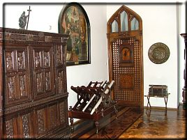
źródło: www.zamkipolskie.com
POKÓJ WŁADYSLAWA ZAMOJSKIEGO

Slide 11
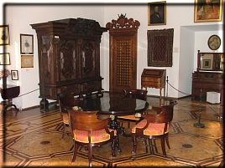
Z pierwotnego wyposażenia pokoju Celestyny przetrwały jedynie dwa eksponaty: hebanowy kabinet holenderski z XVII wieku i sześcioskrzydłowy parawan z chińską dekoracją. Z czasów Jadwigi zachował się przepiękny orzechowy sekretarzyk angielski, XVIII-wieczne mebelki dziecinne, kabinecik z kości słoniowej, turecki dębowy fotel i inne. Pozostałe meble, równie oryginalne i nie mniej ciekawe, pochodzą z innych dóbr rodowych Działyńskich. W związku z charakterem pokoju znajduje się w nim również szereg rodzinnych pamiątek, głównie portretów i fotografii, w tym jedne z najcenniejszych rysunków w zbiorach kórnickich: dzieła Artura Grottgera, Jana Norblina oraz Marcellego Bacciarellego.
źródło: www.zamkipolskie.com
POKÓJ CELESTYNY DZIAŁYŃSKIEJ ORAZ JEJ CÓRKI JADWIGI ZAMOJSKIEJ

Slide 12
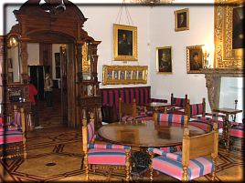
Do ciekawszych wystawionych tu eksponatów należą dwie kanapy mahoniowe, stół z mozaiką komponowaną z sęków szesnastu gatunków drzew, zabytkowy zegar francuski, XVIII-wieczna francuska harfa i fortepian Klaudyny Potockiej, na którym według tradycji grywał Fryderyk Chopin. Władysław Zamoyski nazywał to pomieszczenie "pokojem skazańców", bowiem znajduje się tutaj pokaźna kolekcja portretów rodzinnych, z czego znaczna ich ilość przedstawia osoby skazane za udział w kolejnych powstaniach.
SALON
źródło: www.zamkipolskie.com

Slide 13
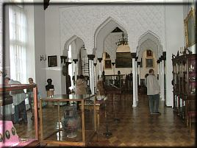
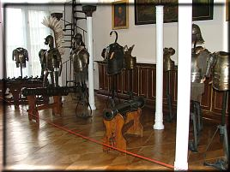
Największą i niewątpliwie najbardziej rozsławioną komnatą na zamku kórnickim jest Sala Mauretańska, ukształtowana w czasie ostatniej jego rozbudowy z połączenia dwóch komnat i dobudowania pomieszczenia w czworobocznej wieży. Z założenia fundatora miało to być miejsce, gdzie kolekcjonuje się dawne uzbrojenie oraz gromadzi pamiątki po przodkach, przyjaciołach i sławnych rodakach. Komnata ta podzielona jest na trzy mniejsze, z czego każda część wykonana jest w innym stylu - spotkać można tutaj zarówno nawiązania do średniowiecznej architektury arabskiej jak i formy inspirowane angielską sztuką gotycką.
źródło: www.zamkipolskie.com
źródło: www.zamkipolskie.com
SALA MAURETAŃSKA

Slide 14
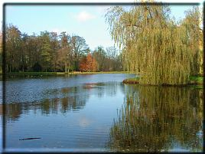
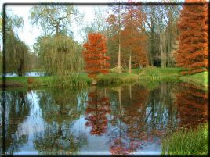
W zamku prowadzi działalność również biblioteka, założona w 1817 roku przez Tytusa Działyńskiego w rodzinnym Konarzewie i w 1826 przeniesiona do Kórnika. Będący placówką PAN księgozbiór posiada około 350 tysięcy woluminów, w tym ponad 40 tysięcy starodruków, m.in. rękopis III części Dziadów, ballady Pan Twardowski, czy fragmenty Beniowskiego. Unikatami są XVI-wieczne wydania drukiem poezji Jana Kochanowskiego, najstarszym zaś zabytkiem jest tu rękopis francuski pochodzący z przełomu IX i X stulecia. W południowej części założenia rozciąga się park o powierzchni ok. 33 ha. Park ów założony jako ogród włoski w XVI wieku, został następnie przekształcony na francuski, a w wieku XIX na angielski. Rośnie w nim ok. 3000 gatunków drzew i krzewów z całego świata, tworzących Arboretum Kórnickie - największy tego typu obiekt w Polsce.
źródło: www.zamkipolskie.com
źródło: www.zamkipolskie.com
ARBORETUM W KÓRNIKU JESIENNĄ PORĄ

Slide 15
DZIĘKUJĘ ZA UWAGĘ
Opracował: Stanisław BURZYŃSKI
Na podstawie: http://www.zamkipolskie.com/korni/korni.html

Slide 16
Uczestnik projektu jako autor niniejszej prezentacji wyraził zgodę na wykorzystanie wytworzonych przez siebie utworów do celów edukacyjnych oraz promocyjnych w części lub całości zgodnie z Regulaminem rekrutacji i uczestnictwa w projekcie: „Podaj dalej 2 – Senior dla Kultury”. Ilustracje, zdjęcia i utwory przedstawione w niniejszej prezentacji pochodzą z zasobów sieci Internet oraz zasobów prywatnych uczestników projektu i są wykorzystywane przez organizatora wyłącznie w celu edukacyjnych i promocyjnych ww. projektu. Wykorzystanie prezentacji w innym celu jest prawnie zabronione.

